Slide 1
Avance de proyecto:
“Muro de Información”

Slide 2
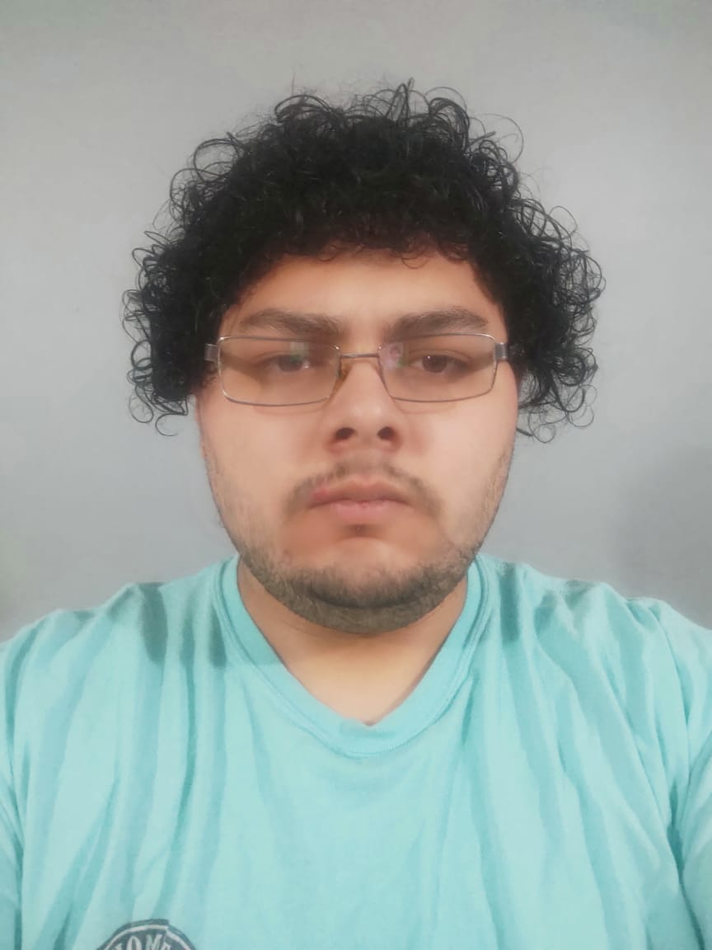
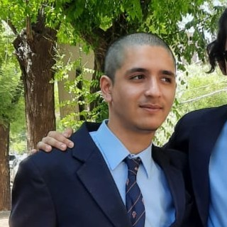
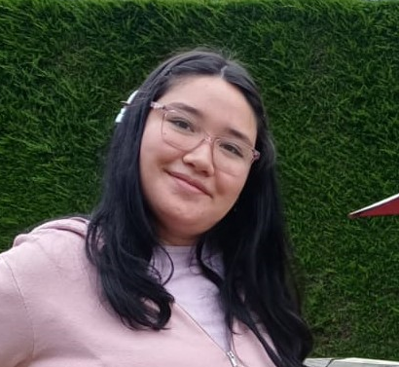
Integrantes del proyecto
Victor Adasme Carrasco
Gerente de Proyecto
Coordinación del trabajo en equipo
Joaquin Oñate
Desarrollador Backend
Analista de Pruebas
Karla Viedma
Diseñador UI
Diseño y desarrollo de interfaz

Slide 3
Descripción del proyecto
Problema o dolor
Descripción:
Actualmente en los colegios se utilizan medios de comunicación dispersos (como notas en agendas, correos electrónicos o mensajes instantáneos) que dificultan la gestión de información clave. Esto genera malentendidos, retrasos en la entrega de información y una desconexión entre las partes involucradas.
Propuesta de solución
Descripción:
Ofrecemos un sistema que sea un espacio único y organizado donde profesores y apoderados pueden comunicarse de manera eficiente y efectiva. Esto reduce los malentendidos y retrasos ocasionados por el uso de múltiples medios dispersos, facilitando el acceso y la gestión de información importante.

Slide 4
Objetivos
Objetivo General
Implementar una página web que permita la creación de un “Muro De Información” separado en los diversos cursos, el cual permita al Profesor crear publicaciones de distintos tipos. Estas serán vistas por los apoderados correspondientes, permitiendo la interacción en un foro. Mejorando así la comunicación efectiva entre apoderados y profesores
Objetivos Específicos
Gestión de Notas
Gestión de Anotaciones
Gestión de Asistencias
Manejo de perfiles
Creación de publicaciones
Edición de publicaciones

Slide 5
Alcances
Alcances y limitaciones del proyecto
Alcance:
Mejorar de forma efectiva la comunicación entre apoderados y profesores.
Limitaciones Del proyecto:
Recursos disponibles: El proyecto está limitado por el tiempo y los recursos asignados, lo que puede afectar la incorporación de funcionalidades adicionales o futuras mejoras.
Limitaciones del producto:
Conectividad: Requiere acceso a internet, lo que podría ser un desafío en entornos con conectividad limitada.

Slide 6

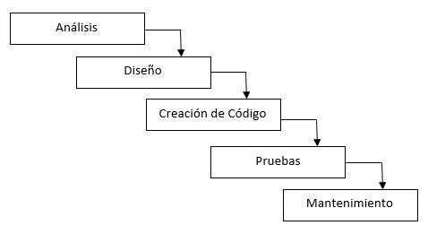
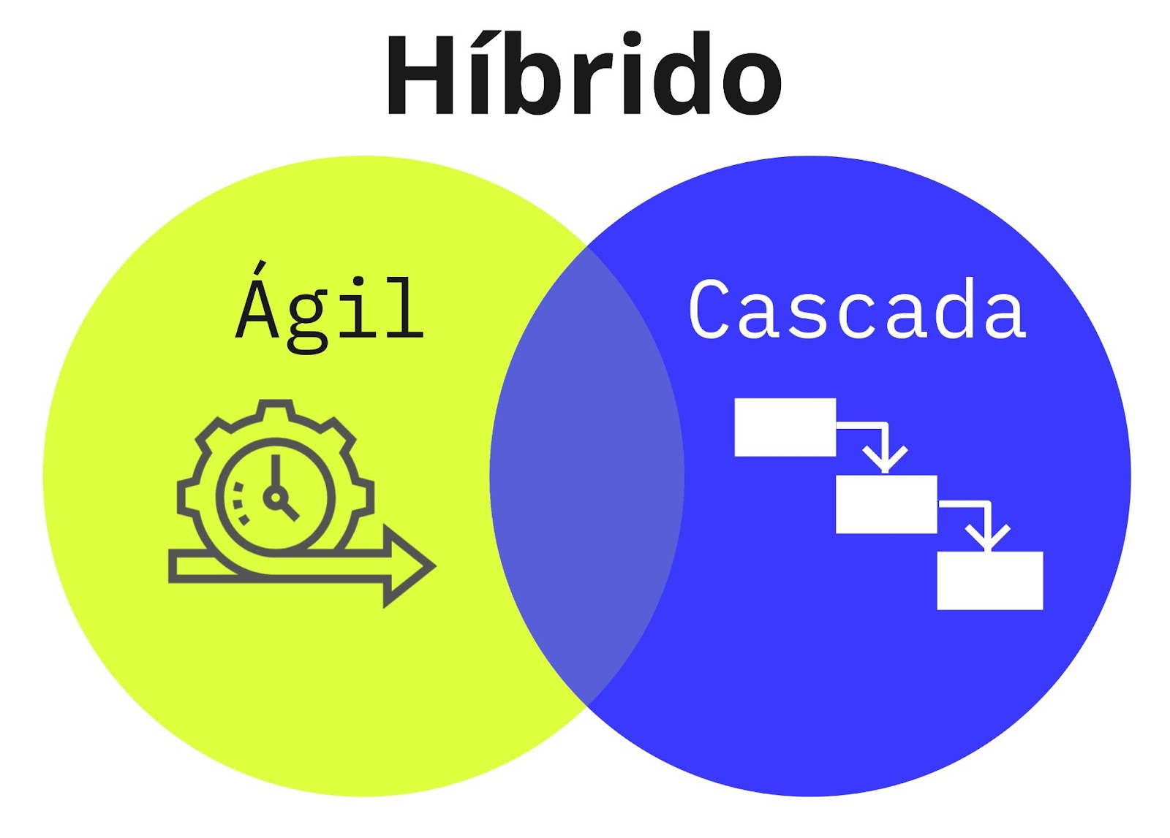
Metodología
Metodología de trabajo para el desarrollo del proyecto

Slide 7
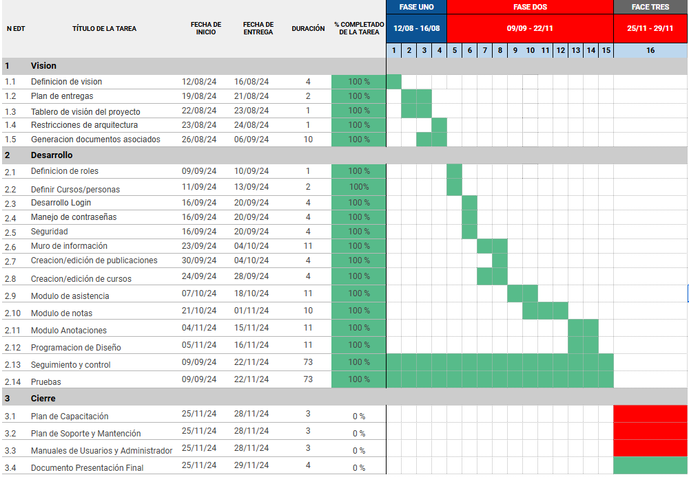
Carta Gantt

Slide 8
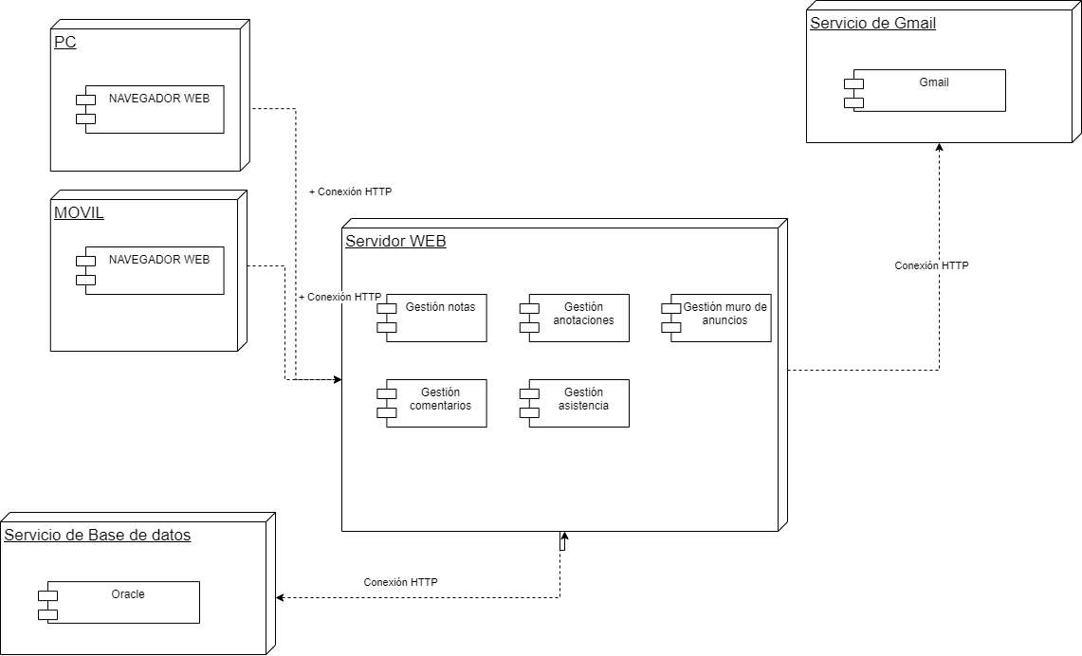
Arquitectura del software
Vista Física

Slide 9
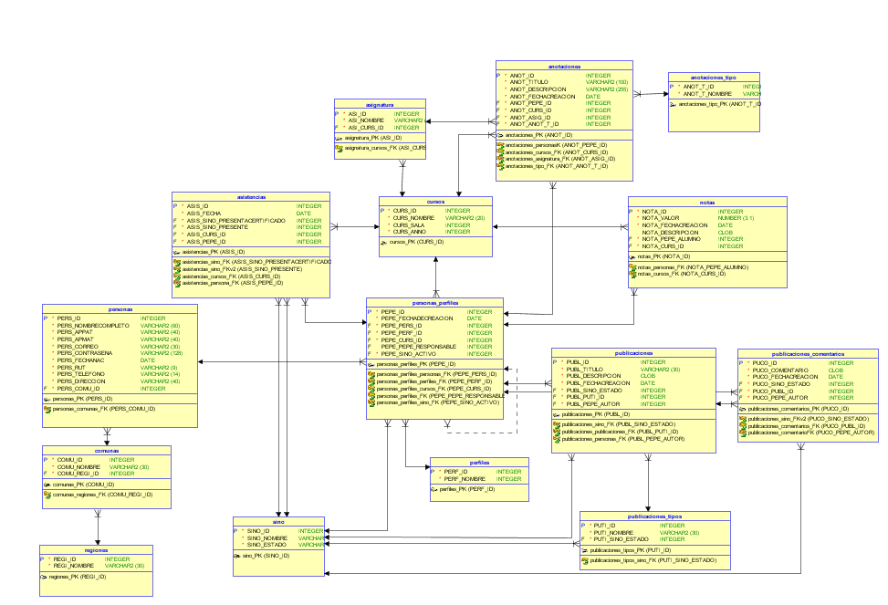
Modelo de datos

Slide 10




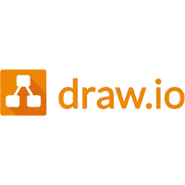

Tecnologías Utilizadas
Python/Django (Framework)
Github (Control de versiones, Kanban)
Motor de base de datos Oracle
Draw.io (Creacion de diagramas UML)
Data Modeler (Modelamiento base de datos)

Slide 11
Resultados obtenidos
El sistema cumplió con los requerimientos establecidos.
El sistema se completó dentro del plazo asignado.
El sistema logró mejorar la comunicación entre profesores y apoderados optimizando la gestión de información, mejorando así la experiencia de los usuarios en el entorno escolar.
A pesar del cambio de motor de base de datos durante el proceso, el proyecto se completó con éxito.

Slide 12
Obstáculos
Obstáculos presentados durante el desarrollo
La mala aplicación de la metodología ágil dificulta la comunicación y el seguimiento de tareas.
La falta de recursos económicos limitó el acceso a herramientas y funcionalidades clave como el host.
Durante el desarrollo del proyecto, se presentó la necesidad de cambiar el motor de base de datos, lo que afectó el cronograma y requirió ajustes en la estructura del sistema

Slide 13
DEMOSTRACIÓN DEL RESULTADO DEL PROYECTO
*Exposición del sistema

Slide 14

PREGUNTAS DE LA COMISIÓN

